Slide 1
Análisis Exploratorio de datos
CALL CENTER PERFORMANCE
Álvaro Sánchez Martín
Notes:
Hola, soy Álvaro Sánchez, y este es mi análisis exploratorio de datos.
Este análisis busca identificar qué canales ofrecen una mejor experiencia para los clientes, comprender la influencia del rendimiento humano y automatizado, y proponer mejoras estratégicas.

Slide 2
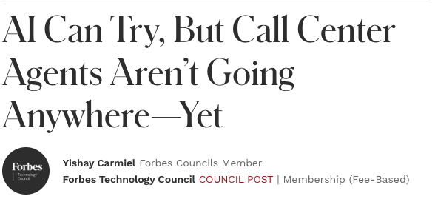
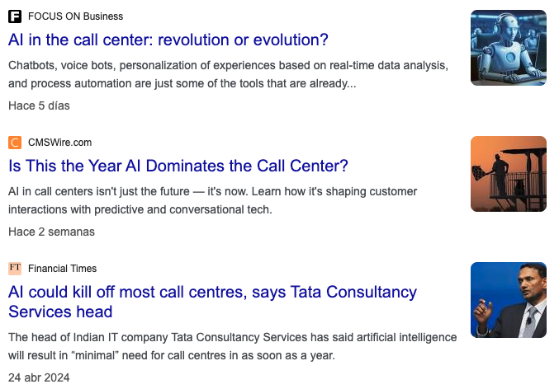
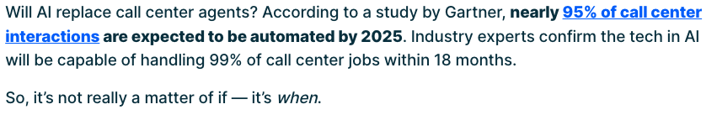

CONTEXTO
Call-center e Email
VS.
Chatbot y Web
HUMANOS
MÁQUINAS
Notes:
Para entender la necesidad de este análisis, veamos de dónde surge. La transformación digital en la atención al cliente ha generado un debate constante:
¿Son realmente efectivos los canales automáticos como Chatbot y Web?
¿Los sistemas automatizados están sustituyendo a las personas solo para reducir costos?
La percepción general es que la atención humana proporciona mejores resultados y mayor satisfacción al cliente.
Las respuestas a estas preguntas no solo afectan la percepción de los clientes, sino que también tienen implicaciones significativas para la eficiencia y los costos del negocio.
Con este análisis, exploraremos si estas percepciones se alinean con la realidad de los datos.

Slide 3
HUMANOS vs. MÁQUINAS
¿Quién ofrece mejor servicio?
Contexto particular
Hipótesis
Los datos corresponden a un Call Center que gestiona consultas a través de distintos canales (Call-Center, Chatbot, Email, Web) y en cuatro centros principales.
1
El trato humano es preferible por los clientes, ofreciendo mejor servicio y resultados para el negocio.
2
Notes:
Los datos corresponden a un mes entero de contactos, con un total de 32,941 interacciones a través de cuatro canales:
Humanos: Email y llamadas.
Automatizados: Chatbot y Web.
Vamos a comprobar si nuestra hipótesis inicial —que los clientes prefieren la atención humana— genera mejores resultados.
Esto nos permitirá analizar no solo el rendimiento de cada canal, sino también su impacto en la satisfacción del cliente

Slide 4
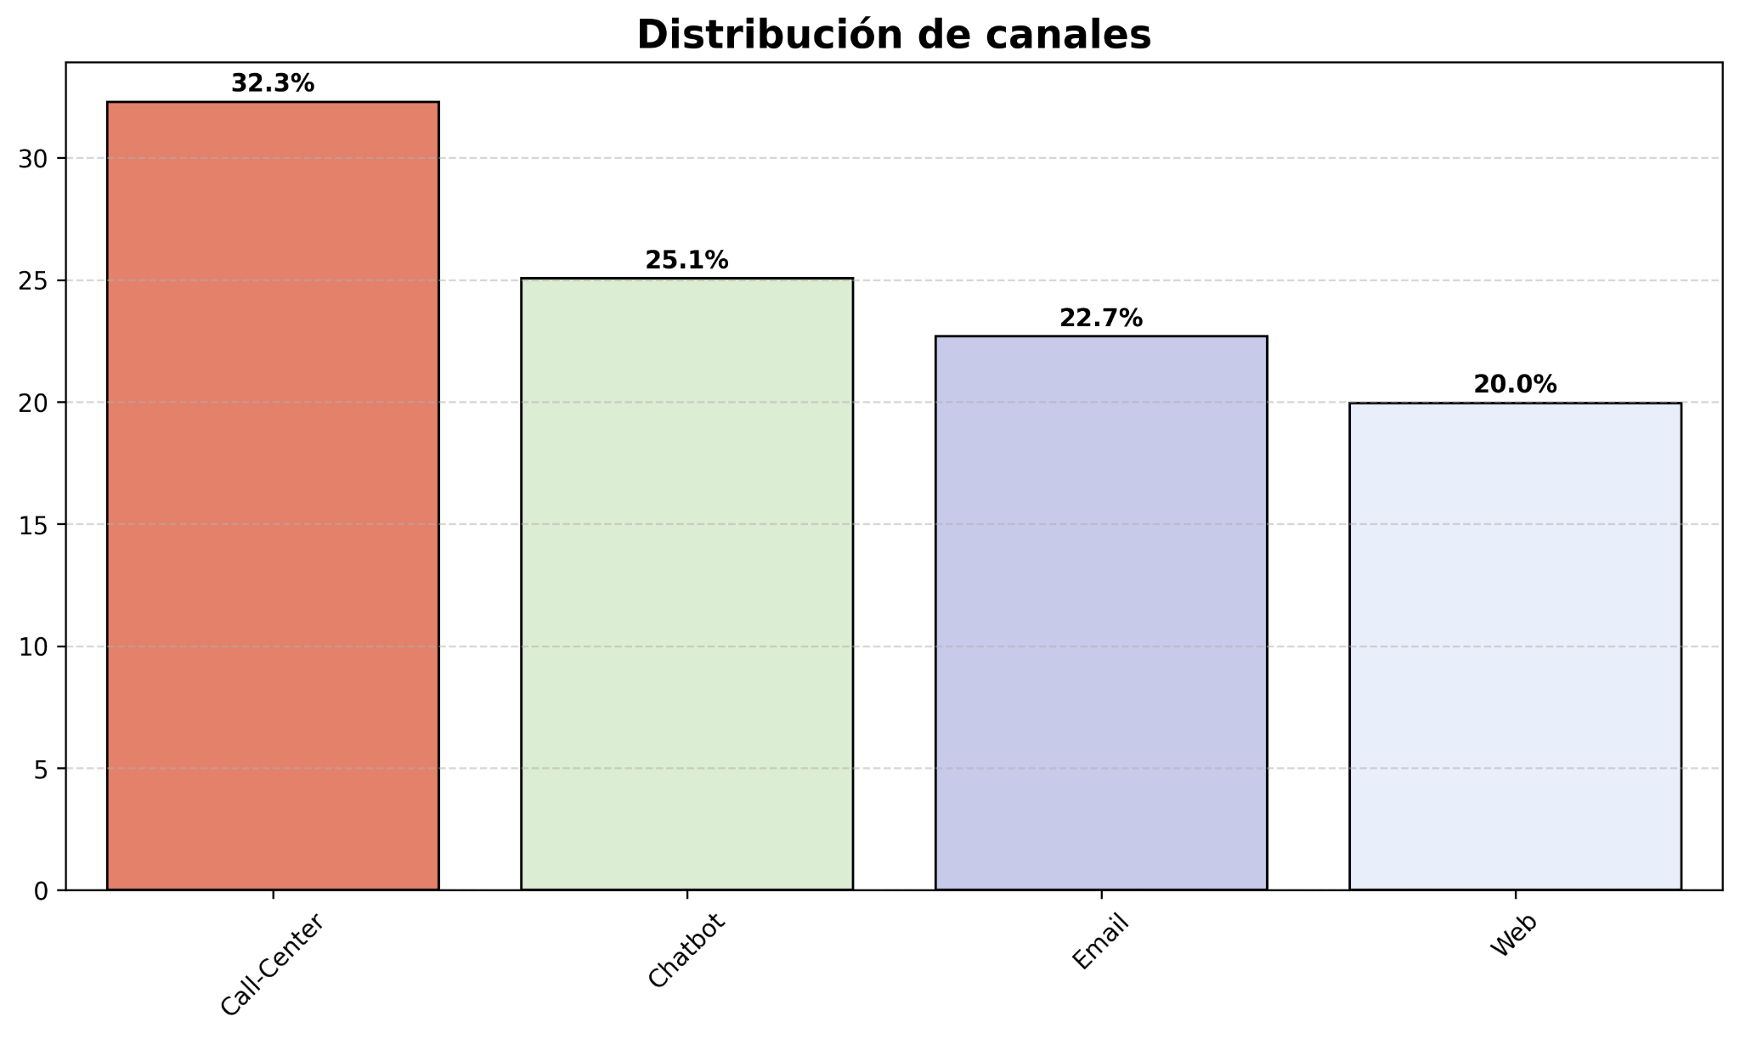
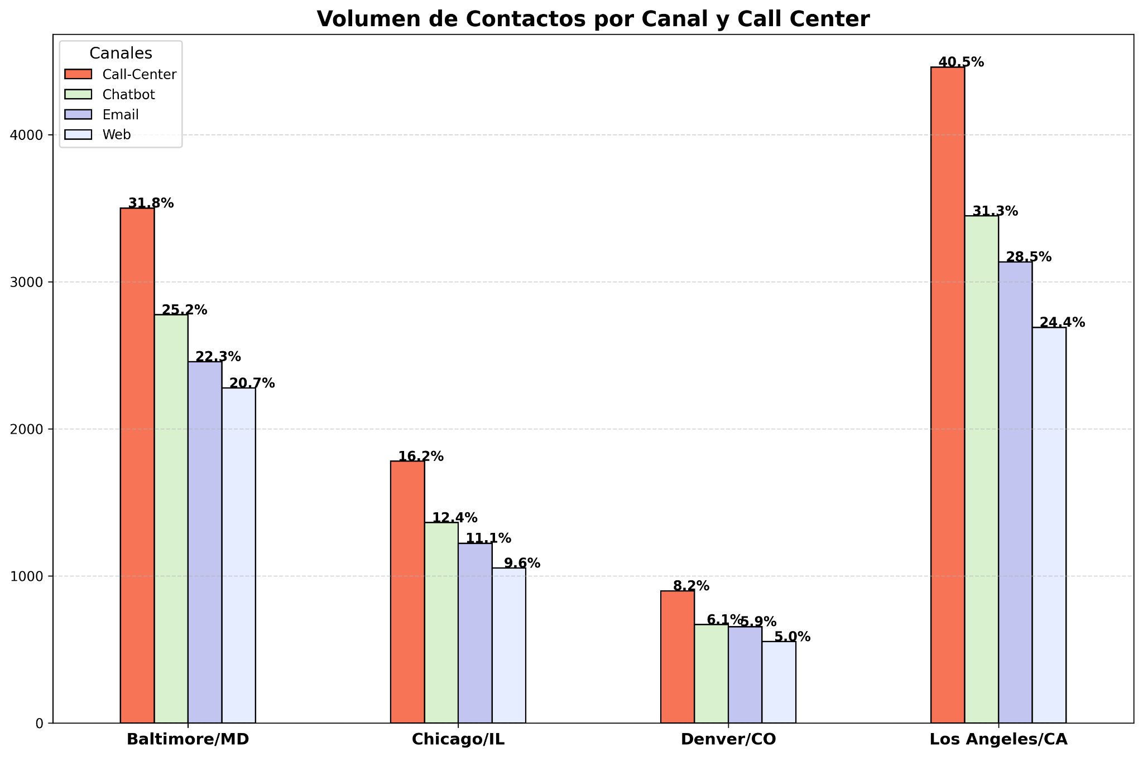
CANALES Y CALL CENTERS
Notes:
La distribución de contactos muestra que las llamadas generan un mayor volumen y que los centros de Los Angeles y Baltimore manejan la mayoría de estas interacciones.
Aunque la distribución es homogénea entre los cuatro centros, este análisis debe profundizar en cómo cada canal y centro maneja la satisfacción y el rendimiento

Slide 5
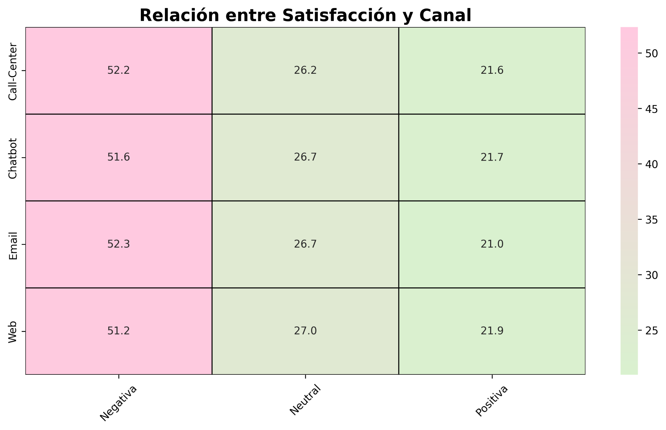
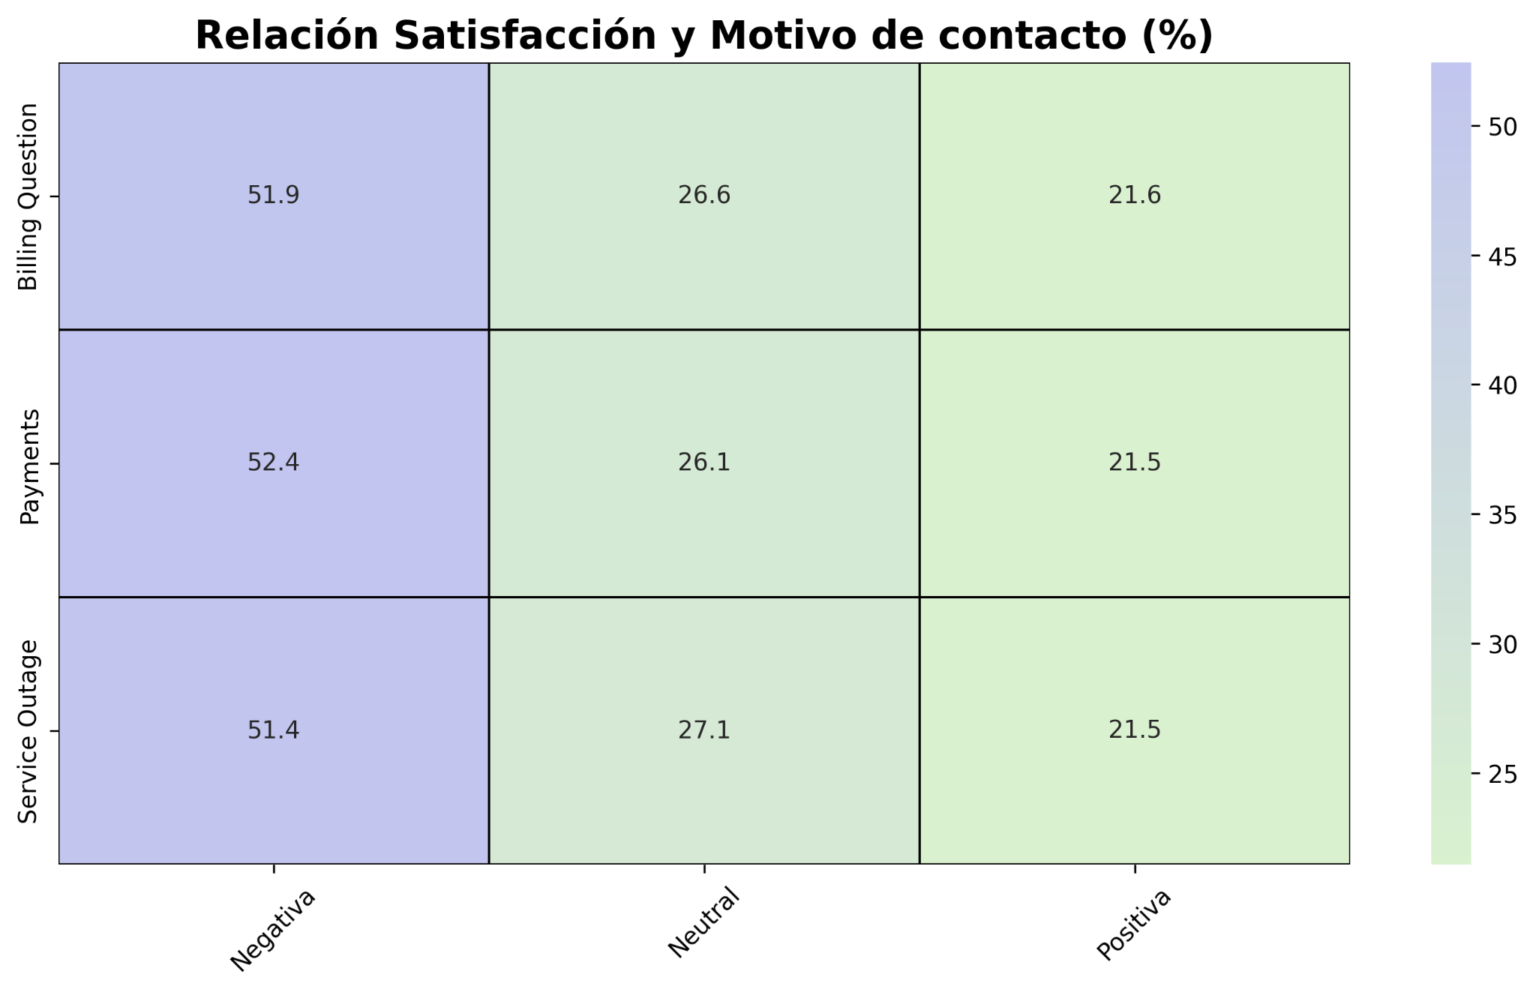
SATISFACCIÓN
¿Son los canales “automatizados” tan malos como suponíamos?
Notes:
Los datos reflejan una satisfacción predominantemente negativa. Curiosamente, los canales automatizados (Chatbot y Web)
tienen menos valoraciones negativas, mientras que el Call-Center destaca por su alta negatividad y el canal de email tiene menos valoraciones positivas.
Además, 'Payments' (pagos) es el motivo con mayor descontento, en lo que volcaremos una atención especial.

Slide 6
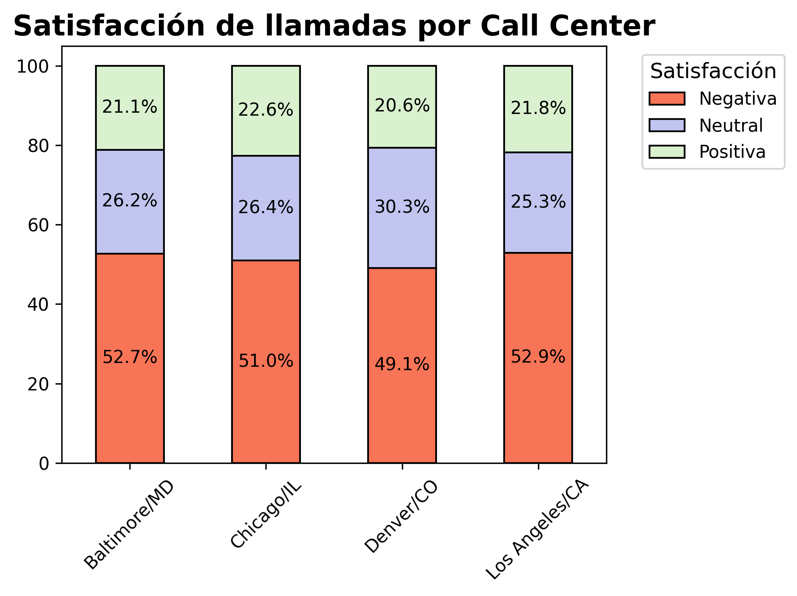
SATISFACCIÓN
Notes:
Existen discrepancias entre los centros: Denver tiene menos valoraciones positivas y negativas, mientras que Chicago
se mantiene en mejor posición, con más valoraciones positivas y menos negativas.
Los Ángeles tiene una mayor muestra de valoraciones positivas, nos puede dar una idea de que los agentes están mejor entrenados.
Esto sugiere que las diferencias podrían estar relacionadas con la capacitación de los agentes o la naturaleza de los casos que maneja cada centro.

Slide 7
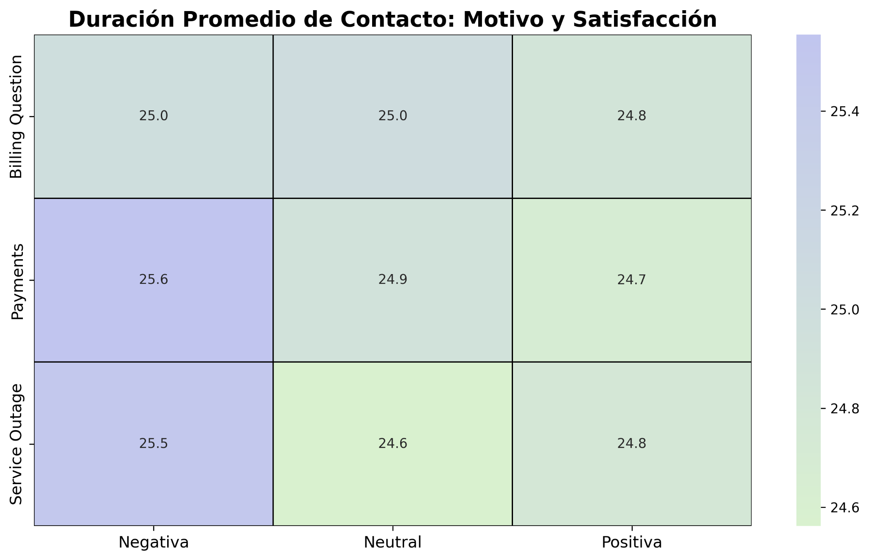
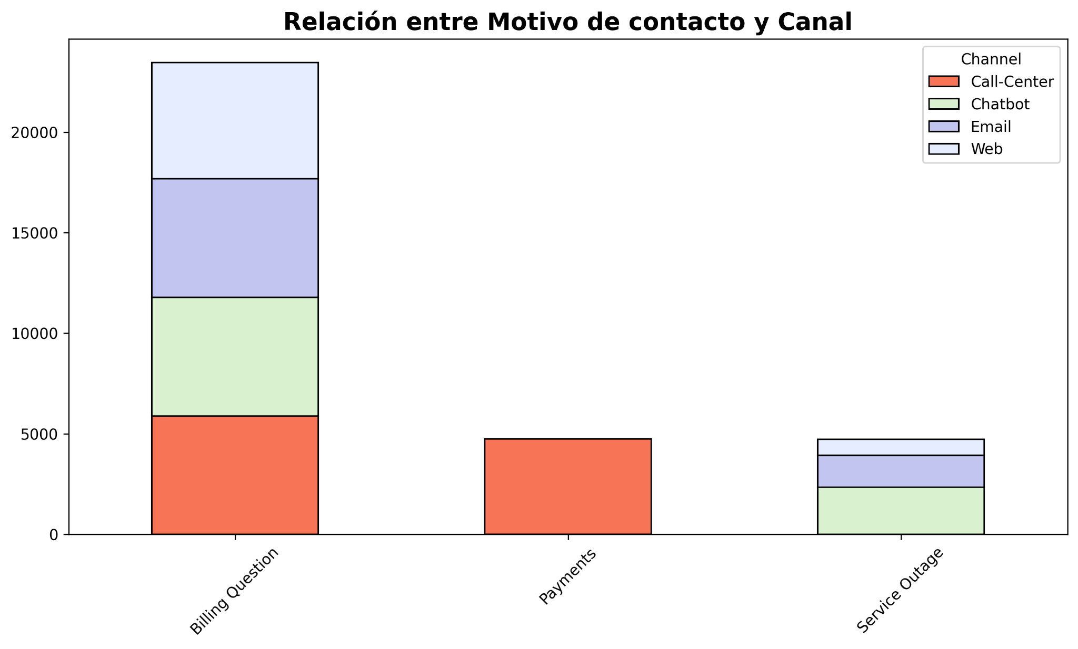
SATISFACCIÓN Y RENDIMIENTO
Notes:
El descontento relacionado con 'Payments' parece estar ligado también a la duración de los contactos, siendo estos los más largos y generando la mayor insatisfacción.
Además, estos contactos son exclusivos del canal de llamadas, manejados por humanos.
Esto muestra que los problemas no solo son de percepción, sino que también están relacionados con procesos operativos que necesitan ser optimizados.

Slide 8
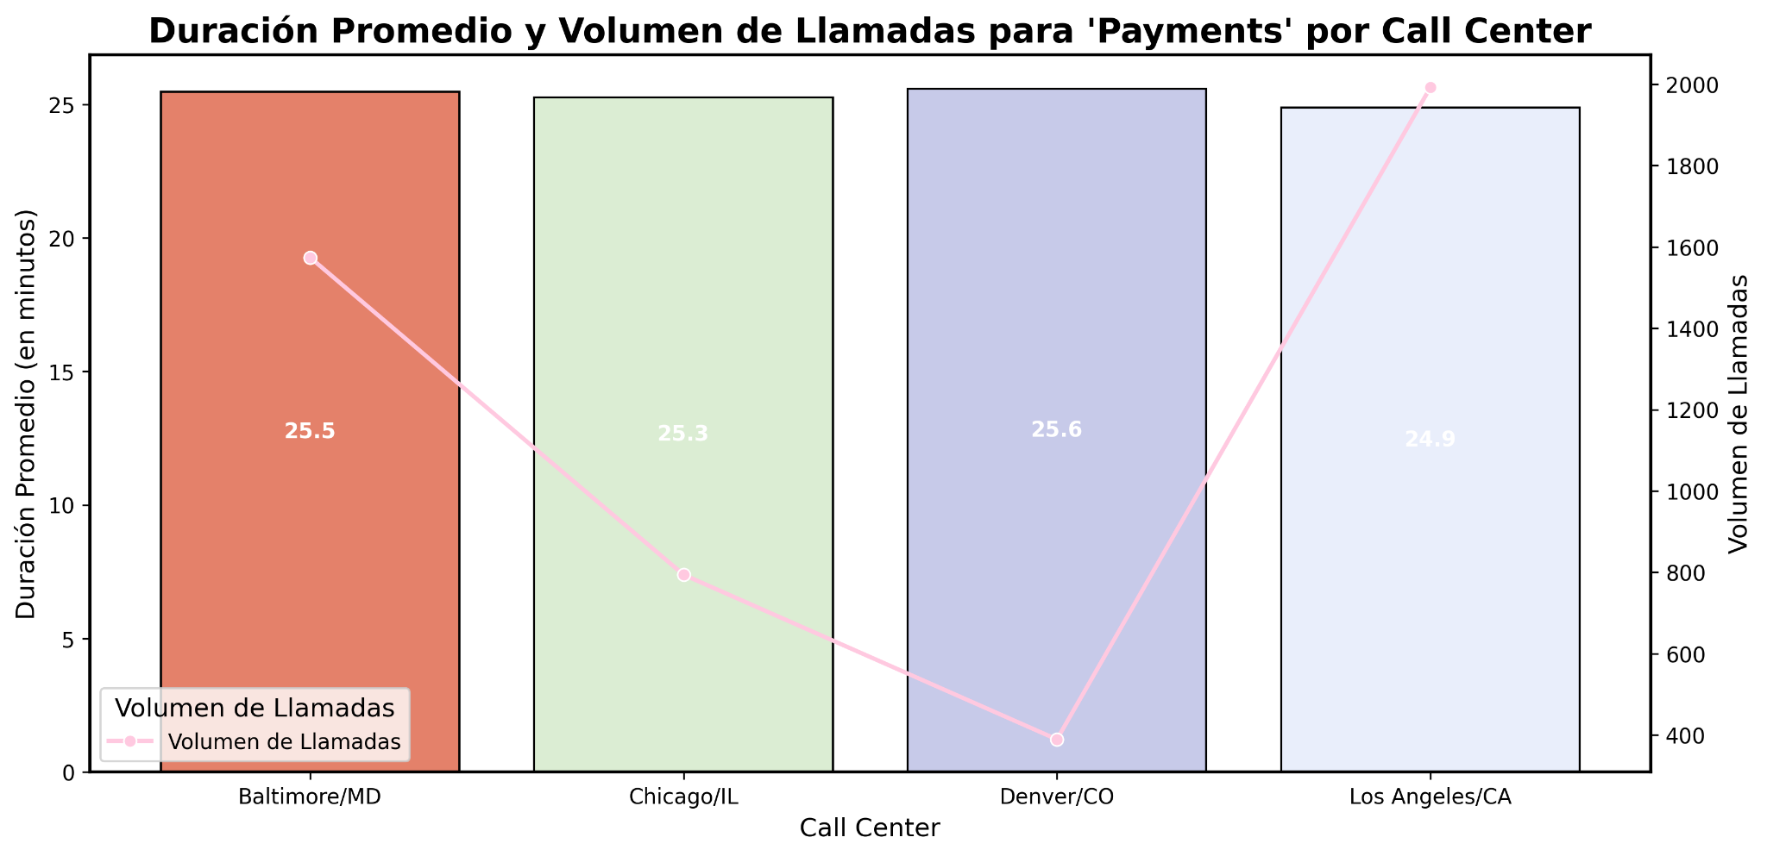
RENDIMIENTO
Notes:
Finalmente, para afianzar esto podemos ver que
Denver muestra menor satisfacción y tiempos más largos, incluso con menor volumen de contactos.
Los Angeles, por el contrario, maneja el mayor volumen con tiempos más cortos y una satisfacción no tan negativa.
Es prioritario investigar qué prácticas en Los Angeles podrían ser replicadas en Denver para mejorar el rendimiento y la experiencia del cliente.

Slide 9
CONCLUSIONES Y PLAN DE MEJORA
Optimización de procesos
Automatización específica
Capacitación de agentes
Seguimiento constante
Reducir la duración de los contactos relacionados con pagos mediante guías rápidas y resolución anticipada.
Mejorar la experiencia en canales automáticos para reducir la carga en los canales humanos.
Compartir las mejores prácticas de Los Ángeles con otros centros, especialmente Denver.
Implementar métricas clave para evaluar la satisfacción y el rendimiento de cada canal y centro, a través de un dashboard.
Notes:
Los canales humanos (llamadas e email) enfrentan mayores retos en satisfacción, especialmente en contactos relacionados con pagos.
Existen diferencias significativas en el rendimiento y satisfacción entre los distintos centros.
Los Angeles destaca por su eficiencia, mientras que Denver necesita atención inmediata.
El análisis ha sido clave para identificar áreas de mejora y oportunidades de optimización.
Las conclusiones nos invitan a enfocarnos en procesos específicos y en el fortalecimiento del rendimiento de los equipos humanos y automáticos.
Este plan busca equilibrar la eficiencia operativa con una experiencia del cliente excepcional a través de un seguimiento constante, el cual podría hacerse a través de un sencillo dashboard.

Slide 10
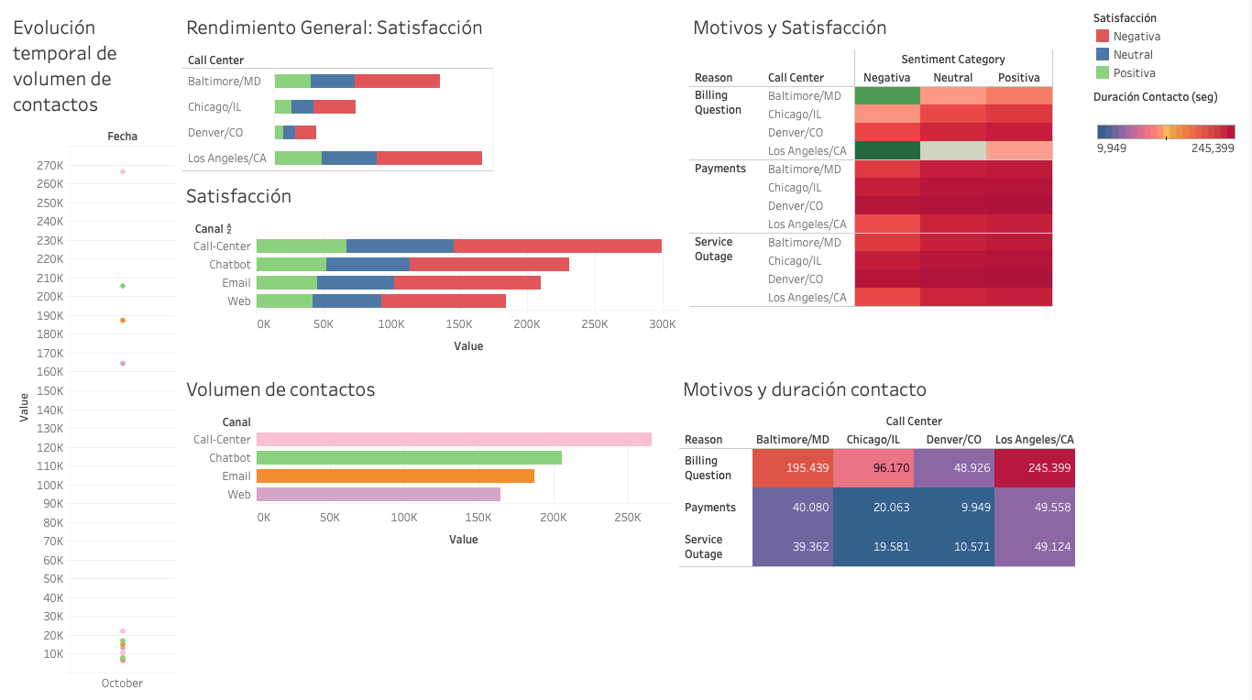
DASHBOARD
LEYENDA
FILTROS GLOBALES
Notes:
Esto es un ejemplo de dashboard que se podría emplear en cada centro para monitorear todas las variables a diario, semanalmente, mensualmente.
Usando filtros como Canal, Motivo de contacto, incluso distinto centro para comparar.

Slide 11
¡GRACIAS!
Álvaro Sánchez Martín
Diciembre 2024 - Project Break

